Slide 1

济南市2020年春季学期延期开学网络学习资源
初中历史七年级
七年级下册第一单元质量检测试题讲析（选择题）
山东省济南泉城中学 侯文金
济南市教育教学研究院监制

Slide 2


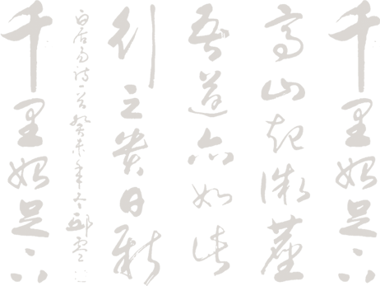


选择题·格式
本套试卷选择题共20个，
每小题3分，共60分。
在每题所列的四个选项中，只有一个是最符合题目要求。

Slide 3


选择题·审题的方法
方
找出关键词
法
壹·
时间、朝代、人名、地名、事件
贰·
侧重关注题干的后半部分
叁·
圈出否定词如：不正确等
肆·
要用笔在题干中圈点勾画
请准备七年级一单元历史测试卷和红笔。

Slide 4

1.“他在位期间成功地结束了西晋末年以来近300年的分裂局面，改革制度，发展生产，注重吏治，国家安定，人民负担较轻，经济繁荣。”他在美国迈克尔·H·哈特所著的《历史上最有影响的100人》一书中排在第82位。这位在西方人眼中影响深远的中国皇帝是
A.唐太宗 B.隋炀帝 C.唐玄宗 D.隋文帝
本题考查隋朝繁荣表现之一结束长期分裂，实现统一的知识点。
拓展记忆：隋炀帝开凿大运河、开创科举制。

Slide 5

2.秦朝和隋朝这两个封建王朝之间的相似之处有
①都结束了长期分裂的局面，实现大统一
②都修筑了保存至今的大型工程
③存在时间都很短暂
④都开创了影响深远的政治制度。
A.①②④ B. ②③④ C. ①③④ D. ①②③④
秦朝：统一六国
隋朝：结束南北朝分裂
秦朝：长城、灵渠
隋朝：大运河
秦朝：前221—前207，15年
隋朝：581年—618年，38年
秦朝：中央集权制度
隋朝：科举制
本题考查隋朝政治特点，通过秦朝、隋朝对比方式来呈现。

Slide 6

3．当今中国，“金榜题名”仍然是学子的梦想，“名落孙山”又使多少考生的人生航船失去动力……所衍生出来的独特的“状元文化”等一批次生文化，在民间更是经久不衰、越来越显示出极强的文化生命力。材料反映的信息与下列哪一制度有关
A．郡县制 B．科举制 C. 察举制 D.行省制
请同学们注意区别以下政治制度，不要混淆
秦朝创立地方管理制度
西汉创立选拔官吏推荐制度
元朝创立行政管理制度
本题考查科举制内涵：用分科考试的方式选拔官吏。因为考试会张榜公示，所以有金榜题名或名落孙山说法，也因为考试才会有状元、榜眼、探花等名次称谓。

Slide 7

4．621年，魏征归顺唐朝，受到太子李建成重用。“玄武门之变”后，唐太宗器重他的才干和耿直，不计前嫌，委任为谏议大夫，这说明唐太宗
A．轻徭薄赋 B．简法轻刑 C．选贤任能 D．恩威并施
本题考查对唐太宗政治措施的理解。
拓展：魏征曾多次劝谏原太子李建成把李世民安排到别的地方去。

Slide 8

5.武则天遗言立“无字碑”，由后人评说自己的功过。下列是四为同学根据掌握的有关历史知识，为武则天撰写的一句碑文，你认为最恰当的应该是
A.我国历史上唯一的女皇帝，提高了妇女地位
B.推行科举制，重用贤人，起了承前启后的作用
C.善于纳谏，开创了“贞观之治”
D.励精图治，使唐朝进入全盛时期
唐太宗
唐玄宗前期
本题考查对武则天政绩的理解。

Slide 9

6．现今，国家公务员招考一般采用笔试和面试相结合的方式。
开殿试之举的是
A. 隋文帝 B. 唐太宗 C. 武则天 D. 唐玄宗
本题考查唐代发展科举制的举措。
拓展记忆：唐太宗增加考试科目，进士科最为重要。
武则天发展科举，首创殿试。

Slide 10
7．唐玄宗统治前期“上留心理道，革去弊讹，不六七年间，
天下大理。”“天下大理”的局面被誉为
A．文景之治 B．贞观之治 C．开元盛世 D．开皇之治
西汉文帝、景帝
唐太宗
隋文帝
本题考查封建王朝的治世掌握情况。

Slide 11

本题和第2题是组合型选择题，要在题干和选项中圈出关键词。
8.某历史兴趣小组在探究贞观之治、开元盛世出现的共同原因时提出了以下意见，其中正确的是
①都是在国家统一，社会稳定时出现的
②统治者都注意调整或改革统治政策
③都在思想文化上实行高压政策
④都重视任用人才
A.①③④ B.①②③ C.②③④ D.①②④
√
√
×
√
本题考查对古代盛世的理解。人们把政治清明、经济发展、国力强盛，文化昌明称为盛世或治世。

Slide 12
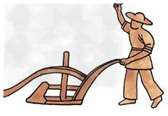
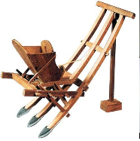
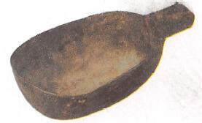
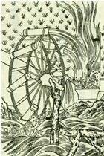
9．“如纺车，以细竹为之，车骨之末，缚以竹筒，旋转时
低则舀水，高则泻水”，材料描述的是
A B C D
铜升，古代量器
筒车，唐灌溉工具
曲辕犁，唐农具
耧车，播种农具
本题考查唐代先进的农业工具。

Slide 13

10.以下路线图反映的史实应该是
A．张骞出使西域 B．昭君出塞
C．文成公主进藏 D．玄奘西游
今天的西藏拉萨
西去新疆和更西的地方
嫁往匈奴
西去天竺
本题通过古今重要地名对照，来考查唐朝民族关系的历史事件。

Slide 14

符合唐都长安布局严整对称，街道宽敞整齐的特点
11．“百千家似围棋局，十二街如种菜畦。”这是唐朝大诗人白居易描写哪个城市的诗句
A. 长安 B. 扬州 C. 洛阳 D. 成都
本题考查对唐都长安特点掌握。

Slide 15

12．唐代有一位诗人，他的诗反映了动荡时代人民的苦难，表现了强烈的忧国忧民意识，被称为“诗史”，这位诗人是
A．屈原 B．杜甫 C．辛弃疾 D．关汉卿
真实反映社会现实的诗歌
战国
宋朝
元朝
本题考查对唐朝著名诗人的掌握。
拓展记忆：李白具有浓郁的浪漫情怀，享有“诗仙”美誉。
白居易直面社会现实，他的诗通俗易懂，妇孺吟诵。

Slide 16

13．中国古代制瓷水平高超。陆羽在《茶经》中记载的“邢瓷类银，越瓷类玉；邢瓷类雪，越瓷类冰”的现象出现在
A．商朝 B．西汉 C．隋朝 D．唐朝
本题考查唐代制瓷：越窑青瓷如冰如玉；邢窑白瓷类雪似银。
拓展记忆：唐代闻名中外的唐三彩陶器。

Slide 17
反映唐代妇女地位较高
14．唐代有男女同服之俗，男女同样参加骑马、打球、饮酒、舞蹈等活动。唐代的女服还曾流行由波斯（今伊朗）传入的胡服。材料直接反映出唐代
A．经济的繁荣 B．政治的清明
C．文学艺术的兴盛 D．社会风气的开放
反映唐代对外来服饰包容
本题考查盛唐社会风气。

Slide 18

15.唐朝时，一艘艘木制帆船从日本来到中国，中日两国交流频繁。上海世博会日本国家馆日，一艘复制的日本帆船驶入了上海的十六铺码头，再现了当年的盛况。这艘船再现的是
A．日本派遣唐使到唐朝学习
B．鉴真东渡日本弘扬佛法
C．玄奘西行去印度求取佛经
D．倭寇骚扰中国东南沿海
他是从中国东渡到日本
本题考查唐朝对外交往情况。

Slide 19
天竺是古代印度
16．第一个系统地把天竺佛教、历史、地理、风土人情等记录下来并介绍到中国的人是
A．文成公主 B．松赞干布
C．玄奘 D．鉴真
入藏和亲
吐蕃赞普（王）迎娶文成公主
东渡日本
本题和第10题一样考查古代地名，建议同学们对古代重要地名做一下知识储备。例如：古代长安是现代西安。

Slide 20
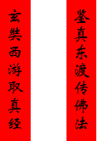

17．一位同学在学习唐朝历史后，拟定了一幅对联（见右图），横批应为
A．海路通达 B．经济繁荣
C．民族和睦 D．文明互鉴
本题考查唐代对外交往的概况。

Slide 21
18.小强准备以隋唐时期的历史内容为素材，写一篇历史小论文。你认为下列切入点可供其选择的是
A.民族大汇聚 B.社会大变革
C.繁荣与开放 D.政权分立
夏商周时期
三国两晋南北朝
本题考查隋唐阶段特征，建议同学学习中国古代史一定记熟朝代的阶段特征。

Slide 22

19．唐太宗、高宗时，“各国或派使臣来朝见进贡，或送子弟到
长安留学，以及民间的自由往来，……域外交通，非常发达”。
材料陈述的是
A．诸子百家争鸣 B．大运河的开通
C．中外交流频繁 D．都市生活繁华
本题考查唐朝中外交往特点。

Slide 23
20．唐朝从“小邑犹藏万家室”到“人烟断绝，千里萧条”的转折点是
A．开凿运河 B．安史之乱
C．黄巢起义 D．靖康之变
隋朝
是唐朝灭亡前的起义
给唐朝统治致命打击
北宋
本题考查唐朝由盛转衰的转折点事件：安史之乱。发生在唐朝中期。

Slide 24
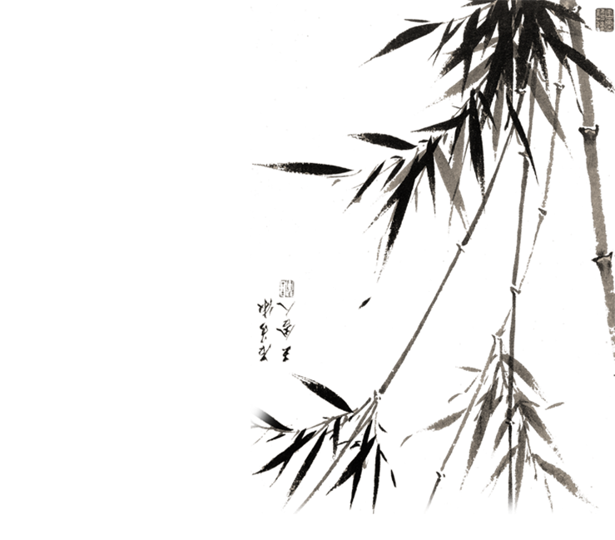

总
结
初步掌握找关键词方法
查漏补缺历史知识
本卷选择题考查的基础知识：
隋唐政治：1、2、3、4、5、6、7、8、18、20题
隋唐经济：9、11、13题 唐朝民族：10题
唐朝文化风气：12、14题 唐朝外交：15、16、17、19题
隋唐政治十道题，对隋唐科举制创立、完善；清明盛世和皇帝；阶段特征重点背诵
隋唐运河、农具、陶瓷、城市重点记忆
请记忆民族中开明政策、唐蕃和亲内容
唐诗和开放风气记忆理解
开放的政策，海陆并举的路线、开放的事件理解记忆

Slide 25

济南市2020年春季学期延期开学网络学习资源
制作单位：山东省济南泉城中学
录制时间：2020.04

